Slide 1
第20课 北洋军阀统治时期的政治、经济与文化

Slide 2
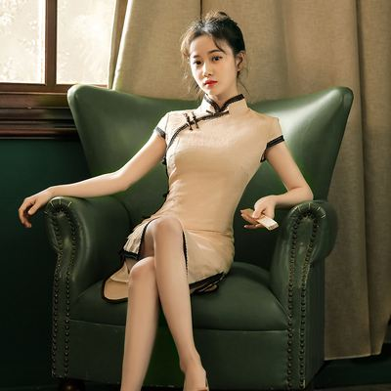
北洋军阀统治时期的政治、经济与文化
政治：武人争雄，割据争霸；
经济：民资发展，工人增多；
社会：文明开化，新风流行；
文化：民主科学，文学革命。

Slide 3
倒行逆施：袁世凯统治时代的中国
袁世凯改责任内阁制为总统制，规定总统任期十年，可连选连任（加强总统权力，冲破“笼子”），革命党发动二次革命；
袁世凯被迫签订不平等条约“中日民四条约”（对日妥协，维护自身统治）；
袁世凯假借“民意”称帝，革命党发动护国战争，袁世凯取消帝制，不久去世。

Slide 4
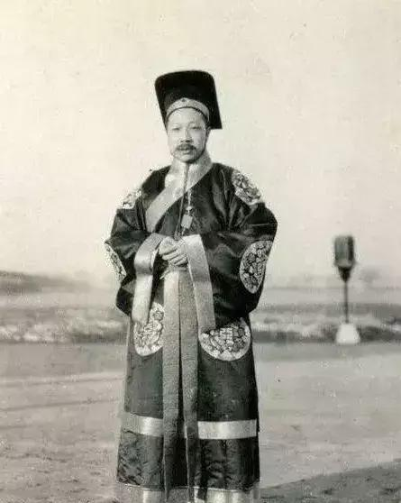
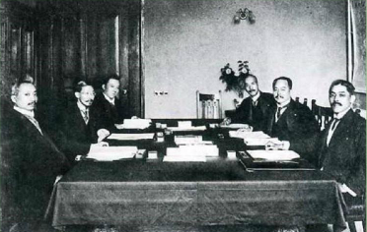
珍贵影像：袁世凯统治时代的中国
袁世凯称帝像
袁世凯与日本方面谈判

Slide 5
谁跟谁打：北洋军阀统治时期的政治
袁世凯死后，无人能够统御整个北洋派系，袁世凯的老部下们各自割据一方，纷争不休；
列强各自扶植军阀，割地混战不休，北京政权被不同的军阀所控制；
段祺瑞重开国会，但无法令其维护自身权力，黎元洪又免去段祺瑞的职务，造成“府院之争”；
“辫帅”张勋借机发兵进入北京，拥戴溥仪复辟。

Slide 6
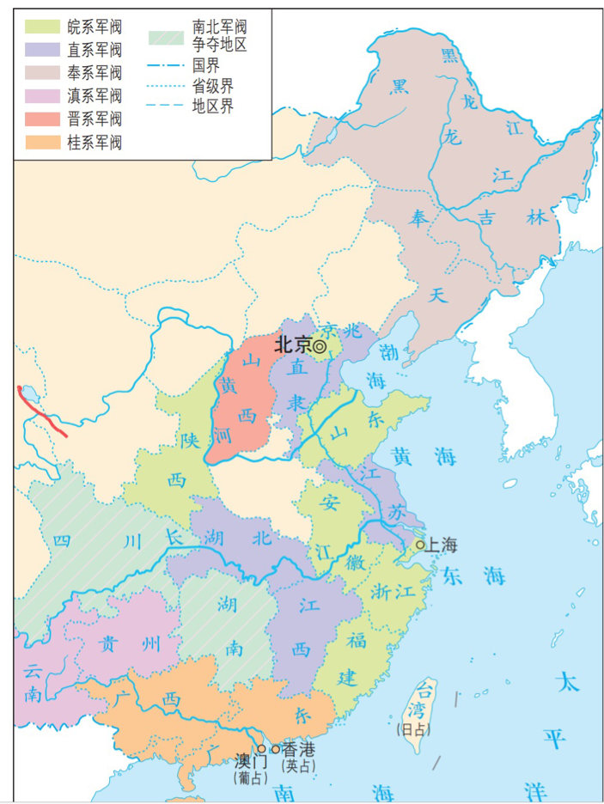
代理人战争：军阀背后的帝国主义势力
主要军阀势力及其支持者
主要军阀的控制区域
派系 | 代表人物 | 支持国家 | 占据区域
直系 | 冯国璋 | 英美 | 直隶及长江中下游的苏、赣、鄂等省
皖系 | 段祺瑞 | 日本 | 据有皖、浙、闽、鲁、陕各省
奉系 | 张作霖 | 日本 | 占据东北三省

Slide 7
史料研读：奇葩军阀迷惑行为大赏
自从蒋介石抬出三民主义,大出风头以后,许多人都觉得主义是值钱的,于是乎孙传芳标榜三爱(爱国、爱民、爱敌),东三省有人主张三权(民权、国权、人权)。听说四川有些军人到处请教人替他们想个主义玩玩。——1926年某报纸
玉皇爷爷也姓张，为啥为难俺宗昌？三天之内不下雨，先扒龙皇庙，再用大炮轰你娘。——张宗昌·民国军阀
思考一下：军阀们有何特点？会产生何种影响？

Slide 8
段祺瑞——西南军阀对峙时期
冯国璋代行大总统职务，收拾残局；
段祺瑞回到北京就任总理，但拒绝召开国会，引发众怒；
大批议员南下，借助西南军阀力量组建政府，推举孙中山为大元帅，但仅仅准备借助后者威望，孙中山愤然辞职；
段祺瑞政府为争取国际地位，加入协约国，派劳工参与一战，为协约国一方胜利做出了贡献。

Slide 9
北洋军阀统治时期的经济和社会
中国民族工业得到迅速发展；
中国产业工人的人数也急剧增加，成为不可忽视的社会力量；
民众生活也出现了种种新气象；
越来越多的人接受文明开化的新习俗、新风尚。

Slide 10
史料研读：清末民国时期的“时尚革命”
现下上海所谓一般新时代的女子，她必穿了短旗袍，着了高跟皮鞋和肉色丝袜，烫了水波式的头发，画了笔直细长的眉毛。——郁慕侠《上海鳞爪》
岭南学堂之学生，同日剪辫者数十人。近日剪辫之旅客由外洋回乡，行游城市，见者不唯不惊为奇，且赞之曰时尚。——《贺旅美同胞剪辫书》
思考一下：这些“时尚”得以流行的原因是什么？

Slide 11
新文化运动的背景
辛亥革命失败之后，军阀混战不休，革命未能达到挽救国家的目的；
知识分子们认为辛亥革命失败的根本原因在于缺乏对旧思想、旧文化、旧礼教的彻底批判，大多数国民仍被专制和愚昧牢牢束缚着。
简单记忆版：革命失败，军阀混战，文化仍旧，国民愚昧。

Slide 12
新文化运动的兴起
1915年陈独秀创办《青年杂志》，第二期改名《新青年》；
北京大学和迁往北大的《新青年》杂志，成为新文化运动的主要阵地；
李大钊、鲁迅、胡适、钱玄同、刘半农等成为编辑部成员，共同推进新文化运动。

Slide 13
新文化运动的内容&意义
内容（简单记忆版）
意义
民主科学；
文学革命；
其他口号。
新文化运动高举民主与科学的旗帜，推动思想文化革新，有着解放思想的重大意义。

Slide 14
史料研读：新文化的出现
两个黄蝴蝶，双双飞上天。不知为什么，一个忽飞还。剩下那一个，孤单怪可怜。也无心上天，天上太孤单。——胡适《蝴蝶》
我没见过他，怎么能爱他？我没有爱他，又怎么能嫁他？这简直是一件买卖，拿人去当牛马罢了。我要保全我的人格，还怎么能承认什么礼教呢？爸爸！你一定要强迫我，我便只有自杀了！——《自觉的女子》·摘自1919年的《新诗年选》
思考一下：这些诗歌表达了什么精神和思想？

Slide 15
谢谢观看

